Slide 1
회의실 관리 시스템 NCP Migration
2019.07.10
클라우드사업지원파트

Slide 2

목 차
프로젝트 개요
기존 시스템 분석
To-Be 시스템
추진 일정

Slide 3
1. 프로젝트 개요
프로젝트 명
회의실 관리 시스템의 NCP migration
프로젝트 목표
고가용성 및 확장성을 만족하기 위한 Public Cloud로 시스템 migration
수행 범위
기존 시스템을 클라우드로 migration 해야 함
고가용성 및 확장성을 가지는 시스템을 구성해야 함
보안을 위해 App tier와 DB tier를 분리해야 함
인터넷을 통해 서비스가 가능해야 함
수행 기간
2019년 07월 08일 ~ 2019년 07월 31일

Slide 4
2. 기존 시스템 분석
MBMS는 현재 체계화된 시스템의 부재로 인한 회의실 및 비품 관리의 어려움을 해결하여, 회의실 사용과 관련하여 임직원의 업무효율성을 증대하고 있습니다.
회의실 정보 제공
회의실 예약 관리
회의실
예약관리
시스템
회의실 사용
이력 관리
예약 현황 정보 제공
비품 정보 제공
회의실 비품 관리

Slide 5





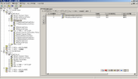



2. 기존 시스템 분석
As-Is
시스템 구성도
개발 환경
구분 | 세부내역
WEB SERVER | Apache-Tomcat 8.5.39 - 전세계적으로 최대의 마켓 쉐어 점유
형상관리 | GitHub
FrameWork | myBATIS 3.5.0 Spring 5.1.5
DBMS | Oracle Database 11g - 다중 동시 사용자 지원 복잡한 트랜잭션 지원 초대형 데이터 베이스 지원
OS | Windows 10
Tool | STS Eclipse Sql Developer
내부 사용자
접속
&
DB
내부망
회의실 관리 DB
회의실 예약 관리 시스템

Slide 6
2. 기존 시스템 분석
기존 시스템 문제점
구분 | 문제점
Server & DB | 하나의 서버가 모든 트래픽을 처리하기 때문에 과부하의 발생 가능성이 있음
 | DB 장애 대처가 불가능함 (백업 DB 필요)
 | 오라클 DB의 라이선스 비용 부담
Storage | JS 라이브러리, 사진 등의 파일이 로컬에 저장되어 있어 접근성이 낮음
보안 | 서버와 DB가 같은 Tier 안에 구성되어 보안에 취약함
 | 사용자가 파일을 업로드할 때 파일의 악성코드 여부를 필터링하지 않음
기타 | 메일 서비스는 한 vender에 종속되어 있고, 발신자 계정이 오프라인 상태일 시 서비스 불가

Slide 7
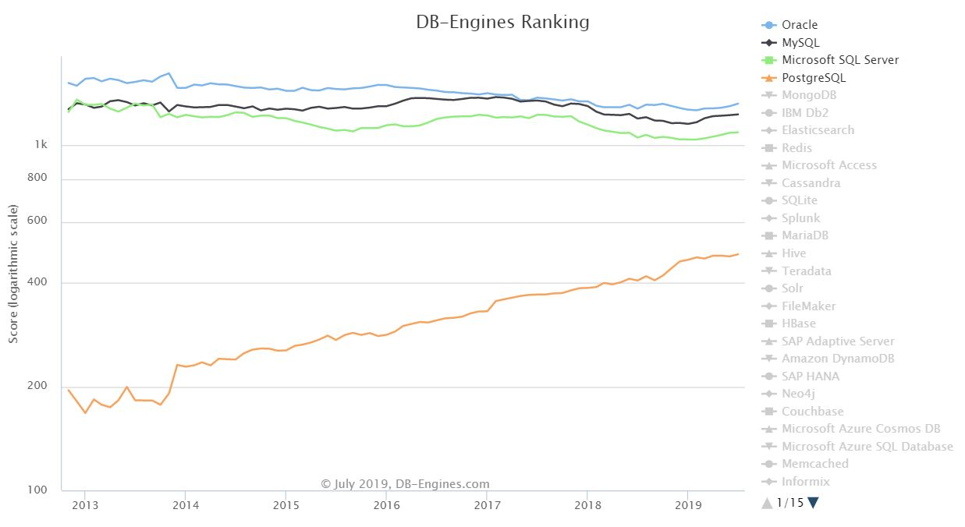
2. 기존 시스템 분석
NCP DBMS
가격 비교 분석
DB | Oracle | MySQL | PostgreSQL | MSSQL
라이선스 | 1,720 | 0 | 0 | 290
OS 비용 | 0 | 0 | 0 | 20
서버 운영 비용 | 849 (Bare Metal) | 75 | 75 | 80
합계 | 2,570‬ | 75 | 75 | 390
(단위 : 천원/월)
DBMS 검색 빈도

Slide 8



2. 기존 시스템 분석
MySQL vs. PostgreSQL
1. 대규모 서비스에 적합
2. 상대적으로 낮은 점유율과 인지도
3. 적은 기술문서 및 많은 개발자 교육비용
1. 소규모 서비스에 적합
2. Oracle 제외 점유율 1위, 높은 인지도
3. 활성화된 기술 커뮤니티
Cost, 활용도 측면에서 유리한 MySQL을 DBMS로 선택

Slide 9
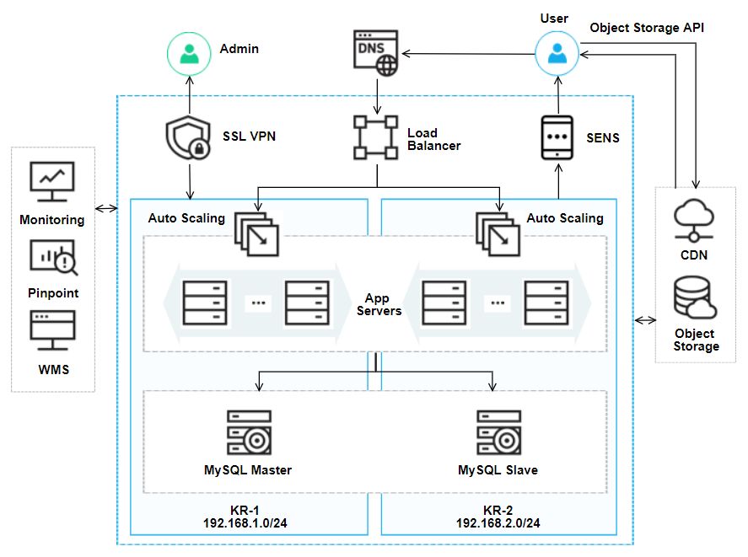


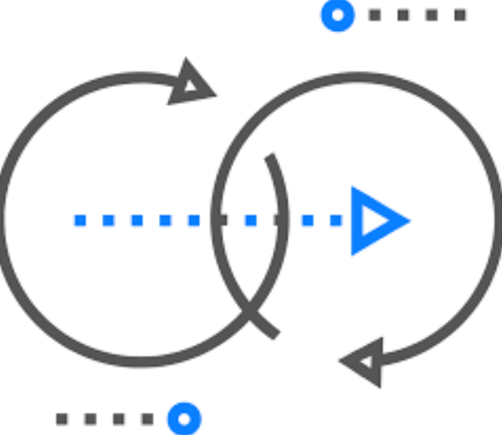


3. To-Be 시스템
To-Be
시스템 구성도
구축 방안
로드밸런서를 통한 트래픽 분산
Auto Scaling을 통한 효율적인 서버 관리
두 개의 Zone에 같은 환경을 구성
Master/Slave DB를 활용하여 Zone 수준의 DR 구성
DNS를 통해 서비스 제공
빠른 콘텐츠 제공을 위해 CDN 사용
SENS 서비스를 통해 사용자에게 알림 전송
ACG(Access Control Group)을 통한 네트워크 접근 제어 관리
NCP 서버 접속 시 SSL VPN 사용
기본 Monitoring 서비스로 자원 상태 확인
WMS를 통해 웹서비스 모니터링
Pinpoint 서비스를 통한 장애 원인 분석

Slide 10
4. 추진 일정
단계 | 활동 | 7월
 |  | 2주차 |  |  |  |  | 3주차 |  |  |  |  | 4주차 |  |  |  |  | 5
 |  | 8 | 9 | 10 | 11 | 12 | 15 | 16 | 17 | 18 | 19 | 22 | 23 | 24 | 25 | 26 | 29
계획 | WBS작성
 | 착수보고
 | 프로젝트 수행계획서
분석/설계 | 요구사항 분석
 | 시스템 분석
 | 아키텍처 설계
개발/구현 | DB migration
 | App migration
 | NCP 서비스 설정
테스트 | 단위테스트
 | 통합테스트
 | 성능테스트
종료 | 프로젝트 종료

